Slide 1
Tuần 26
Bài 73: Các số trong phạm vi 1000 – Tiết 1
TOÁN 2
Tập 2

Slide 2
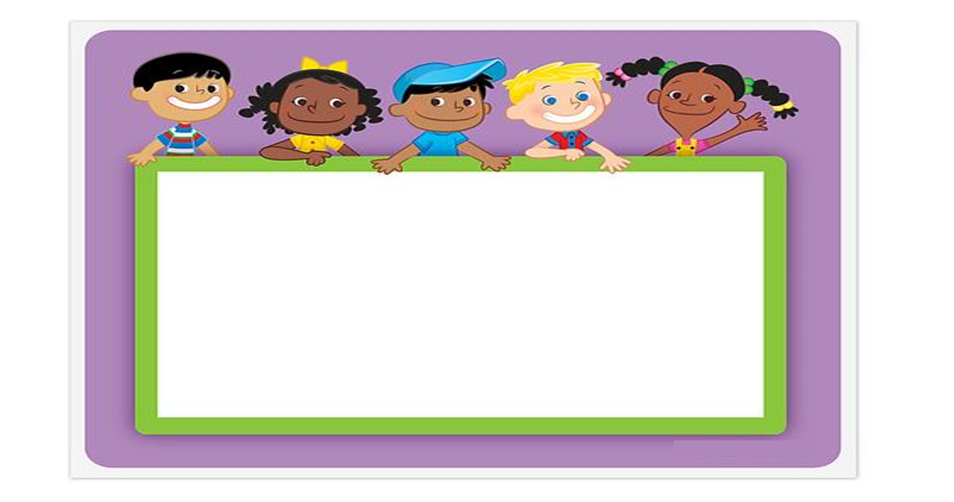
KHỞI ĐỘNG

Slide 3
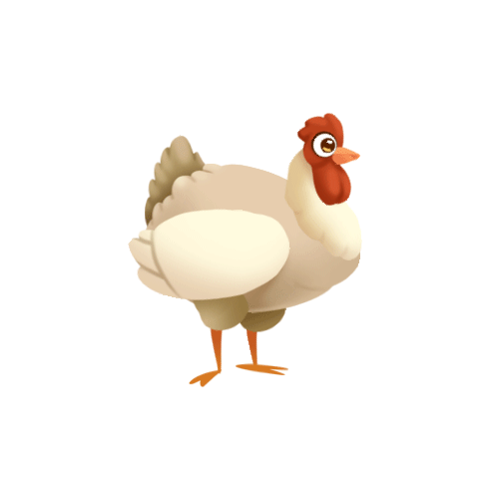
Gà con qua cầu

Slide 4
Điền số thích hợp vào chỗ chấm:
56, 57, …, 59, …, 61
A. 58, 60
C. 60, 61
B.58, 59
D. 58,

Slide 5
Điền số thích hợp vào chỗ chấm:
10, 20, 30, …
A. 50
C.31
B. 40
D.35

Slide 6
Số tròn chục bé nhất có hai chữ số là số nào?
A. 1
C. 10
B. 11
D. 90

Slide 7
Điền số thích hợp vào chỗ chấm:
13, 23, 33, …, …
A. 34, 35
C. 43, 63
B. 43, 44
D. 43, 53

Slide 8
Điền số thích hợp vào chỗ chấm:
…, 46, 56, …, 76
A. 36, 57
B. 36, 66
C. 45, 57
D. 35, 65

Slide 9
KHÁM PHÁ
KIẾN THỨC MỚI

Slide 10
Cảm ơn các bạn!

Slide 11
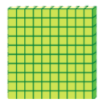
Một trăm
100
Hai trăm
200
Ba trăm
300
Mười trăm
1 nghìn
10 trăm bằng 1 nghìn
Các số 100, 200, 300, …, 1000 là các số tròn trăm.

Slide 12
LUYỆN TẬP –
THỰC HÀNH

Slide 13
Viết các số:
1
bốn trăm:
400
năm trăm:
500
sáu trăm:
600
bảy trăm:
tám trăm:
chín trăm:
700
800
900
một nghìn:
1000
Các số 400, 500, 600, …, 1000 là các số tròn trăm.

Slide 14
Số?
2
z
300
400
600
700
900

Slide 15
Chị Mai muốn mua 800 ống hút bằng tre. Chị Mai cần lấy mấy hộp ống hút?
3
z
Nếu chị Mai muốn mua 500 ống hút thì cần lấy mấy hộp?
Nếu chị Mai muốn mua 900 ống hút thì cần lấy mấy hộp?
Nếu chị Mai muốn mua 400 ống hút thì cần lấy mấy hộp?
Chị Mai cần lấy 4 hộp ống hút.
Chị Mai cần lấy 5 hộp ống hút.
Trả lời:
Chị Mai cần lấy 8 hộp ống hút.
Chị Mai cần lấy 9 hộp ống hút.

Slide 16
Để có thể làm tốt các bài tập trên em nhắn bạn điều gì?
Bài học hôm nay em biết thêm được điều gì?

Slide 17
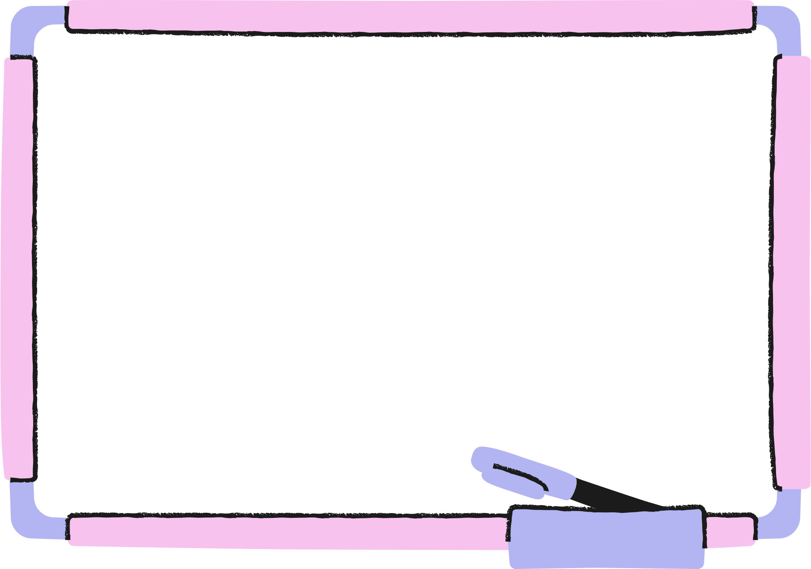
DẶN DÒ

